Slide 1

Android程序开发
第五讲 Android常用控件和布局

Slide 2
1
View类概述
2
常见布局
3
Android常见的基本控件
4
简单的UI设计案例

Slide 3

定义字符串资源文件
字符串资源文件位于res/values目录下，根元素是<resources> </resources>标记，在该元素中，使用<string></string>标记定义各字符串，其中，通过为<string></string>标记设置name属性来指定字符串的名称，在起始标记<string>和结束标记</string>中间添加字符串的内容。

Slide 4
使用字符串资源
在Java文件中使用字符串资源的语法格式如下：
[<package>.]R.string.字符串名
在XML文件中使用字符串资源的基本语法格式如下：
@[<package>:]string/字符串名

Slide 5
颜色值的定义
在Android中，颜色值通过RGB（红、绿、蓝）三原色和一个透明度（Alpha）值表示。它必须以井号“#”开头，后面接Alpha-Red-Green-Blue形式的内容。

Slide 6
定义颜色资源文件
颜色资源文件位于res/values目录下，根元素是<resources></resources>标记，在该元素中，使用<color></color>标记定义各颜色资源，其中，通过为<color></color>标记设置name属性来指定颜色资源的名称，在起始标记<color>和结束标记</color>中间添加颜色值。

Slide 7
使用颜色资源
在Java文件中使用颜色资源的语法格式如下：
[<package>.]R.color.颜色资源名
在XML文件中使用颜色资源的基本语法格式如下：
@[<package>:]color/颜色资源名

Slide 8
Android支持的尺寸单位
在Android中，支持的常用尺寸单位如下：
◆ ☑px（Pixels，像素)：每个px对应屏幕上的一个点。
◆ ☑in（Inches，英寸）：标准长度单位。每英寸等于2.54厘米。
◆ ☑pt（points，磅）：屏幕物理长度单位，1/72英寸。
◆ ☑dip或dp（设置独立像素）：一种基于屏幕密度的抽象单位。在每英寸160点的显示器上，1dip=1px。但随着屏幕密度的改变，dip与px的换算也会发生改变。
◆ ☑sp（比例像素）：主要处理字体的大小，可以根据用户字体大小首选项进行缩放。
◆ ☑mm（Millimeters，毫米）：屏幕物理长度单位。

Slide 9
定义尺寸资源文件
尺寸资源文件位于res/values目录下，根元素是<resources></resources>标记，在该元素中，使用<dimen></dimen>标记定义各尺寸资源，其中，通过为< dimen></ dimen>标记设置name属性来指定尺寸资源的名称，在起始标记<dimen>和结束标记</dimen>中间定义一个尺寸常量。

Slide 10
使用尺寸资源
在Java文件中使用尺寸资源的语法格式如下：
[<package>.]R.dimen.尺寸资源名
在XML文件中使用尺寸资源的基本语法格式如下：
@[<package>:]dimen/尺寸资源名

Slide 11
使用布局（Layout）资源
在Android中，将布局资源文件放置在res/layout目录下，布局资源文件的根元素通常是各种布局管理器，在该布局管理器中，通常是各种View组件或是嵌套的其他布局管理器。
在Java代码中，可以通过下面的语法格式访问布局资源。
[<package>.]R.layout.<文件名>
在XML文件中，可以通过下面的语法访问布局资源文件。
@[<package>:]layout.文件名

Slide 12
定义数组资源文件
数组资源文件位于res/values目录下，根元素是<resources></resources>标记，在该元素中，包括以下3个子元素。
<array />子元素：用于定义普通类型的数组。
<integer-array />子元素，用于定义整数数组。
<string-array />子元素，用于定义字符串数组。

Slide 13
使用数组资源
在Java文件中使用数组资源的语法格式如下：
[<package>.]R.array.数组名
在XML文件中使用数组资源的基本语法格式如下：
@[<package>:]array/数组名

Slide 14
图片资源
在Java文件中访问图片资源的语法格式如下：
[<package>.]R.drawable.<文件名>
在XML文件中访问图片资源的基本语法格式如下：
@[<package>:]drawable.文件名

Slide 15
样式资源
样式资源主要用于对组件的显示样式进行控制，例如，改变文本框显示文字的大小和颜色等。样式资源文件放置在res/values目录中，它的根元素是<resources></resources>标记，在该元素中，使用<style></style>标记定义样式，其中，通过为<style></style>标记设置name属性来指定样式的名称，在起始标记<style>和结束标记</style>中间添加<item></item>标记来定义格式项，在一个<style></style>标记中，可以包括多个<item></item>标记。
在XML文件中使用样式资源的基本语法格式如下：
@[<package>:]style/样式资源名

Slide 16
主题资源
主题资源与样式资源类似，定义主题资源的资源文件，也是保存在res/values目录中，其根元素同样是<resource></resource>标记，在该标记中，也是使用<style></style>标记定义主题。所不同的是，主题资源不能作用于单个的View组件，而是对所有（或单个）Activity起作用。通常情况下，主题中定义的格式都是为改变窗口外观而设置的。
在Android中，提供了以下两种使用主题资源的方法。
◆ ☑在AndroidManifest.xml文件中使用主题资源
android:theme="@style/bg"
◆ ☑在Java文件中使用主题资源

Slide 17
定义菜单资源文件
菜单资源文件通常应该放置在res/menu目录下，在创建项目时，默认是不自动创建menu目录的，所以需要我们手动创建。菜单资源的根元素通常是<menu></menu>标记，在该标记中可以包含以下两个子元素。
◆ ☑<item></item>标记：用于定义菜单项。
属性 | 描述
android:id | 用于为菜单项设置ID，也就是唯一标识
android:title | 用于为菜单项设置标题
android:alphabeticShortcut | 用于为菜单项指定字符快捷键
android:numericShortcut | 用于为菜单项指定数字快捷键
android:icon | 用于为菜单项指定图标
android:enabled | 用于指定该菜单项是否可用
android:checkable | 用于指定该菜单项是否可选
android:checked | 用于指定该菜单项是否已选中
android:visible | 用于指定该菜单项是否可见

Slide 18
定义菜单资源文件
◆ ☑<group></group>标记：用于将多个<item></item>标记定义的菜单包装成一个菜单组。
属性 | 描述
android:id | 用于为菜单组设置ID，也就是唯一标识
android:heckableBehavior | 用于指定菜单组内各项菜单项的选择行为，可选值为none（不可选）、all（多选）和single（单选）
android:menuCategory | 用于对菜单进行分类，指定菜单的优先级，可选值为container、system、secondary和alternative
android:enabled | 用于指定该菜单组中的全部菜单项是否可用
android:visible | 用于指定该菜单组中的全部菜单项是否见

Slide 19
使用菜单资源
1．选项菜单
当用户单击设备上的菜单按键时，弹出的菜单就是选项菜单。
（1）重写Activity中的onCreateOptionsMenu()方法。
（2）重写onOptionsItemSelected()方法，用于当菜单项被选择时，作出相应的处理。
2．上下文菜单
当用户长时间按键不放时，弹出的菜单就是上下文菜单。
（1）在Activity的onCreate()方法中注册上下文菜单。
（2）重写Activity中的onCreateContextMenu()方法。
（3）重写onOptionsItemSelected()方法，用于当菜单项被选择时，作出相应的处理。

Slide 20
View类概述
控件是Android用户界面中的组成元素。
控件的父类是View。
View（视图）
  每个View的子类对象都是android.view.View类的一个实例。
  View对象是一个数据体，它的属性存储了用于屏幕上一块矩形区域的布局参数及内容。
  View是所有可视化窗体控件的基类。
  所有可视控件都继承View类属性。

Slide 21
View类概述
关于View类的属性
  View类常用的属性
  所有可视控件都继承View类属性。
属性 | 含义
android:background | 设置背景
android:clickable | 设置View是否响应单击事件
android:visible | 控制View的可 见性
android:focusable | 控件View是否可以获取焦点
android:id | 为View设置标识符，可通过findViewById方法获取

Slide 22
View类概述
ViewGroup
  ViewGroup（视图组）是android.view.Viewgroup的一个实例，是一特殊类型的视图，可以视为View的容器。
  ViewGroup的子控件既可以是View类，也可以是ViewGroup类。
  使用ViewGroup可以创建比较复杂的界面元素。

Slide 23
常见布局
Layout
  Layout（布局）是ViewGroup的实现类（即子类），为视图控件提供排列结构。
  常用的布局：
    LinearLayout（线性布局）
    RelativeLayout（相对布局）
    AbsoluteLayout（绝对布局）
    TableLayout（表格布局）
    FrameLayout（帧布局）
  布局参数：
    布局参数定义控件的位置、尺寸等属性。
    控件的位置由视图的左上点坐标、对齐方式等属性确定。
    控件的尺寸由视图的宽度、高度等属性确定。

Slide 24
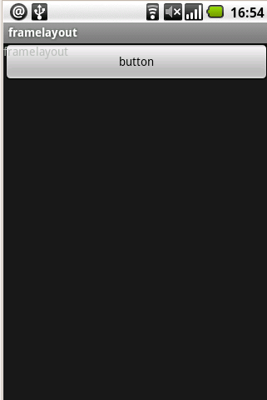
常见布局
FrameLayout（帧布局）
  是最简单的布局方式。
  从屏幕的左上角开始显示子对象。
  后添加的对象覆盖前一个对象。
Notes:
fill_parent布局指将视图（在Windows中称为控件）扩展以填充所在容器的全部空间。
wrap_content布局指根据视图内部内容自动扩展以适应其大小。

Slide 25
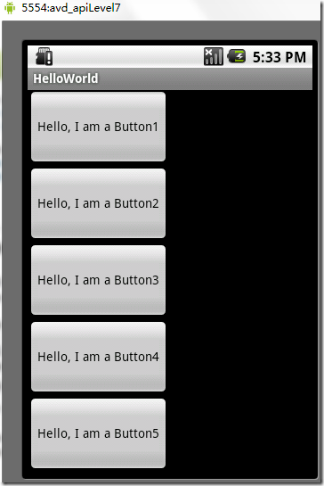
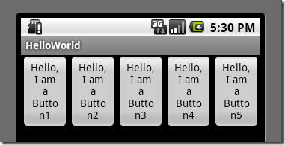
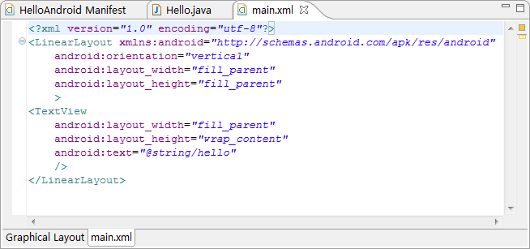
常见布局
第四章 Android常用基本控件
LinearLayout（线性布局）
  是最常用的布局方式。
  以水平或垂直的方式排列子对象。
  一个方向只能有一个对象。
  可以嵌套：一个线性布局内还可以定义线性布局。
LinearLayout 常用属性（布局参数）：
  andriod:orientation：设置排列方向
  android:layout_width：设置宽
  android:layout_height：设置高
  android:layout_weight：设置控件的重要程度。所有控件都有一个weight值，默认为零，意思是需要显示多大的控件视图就占据多大的屏幕空间。
  andriod:gravity：设置内部元素的对齐方式等。
垂直排列
填充整个屏幕宽度
按控件大小填充

Slide 26
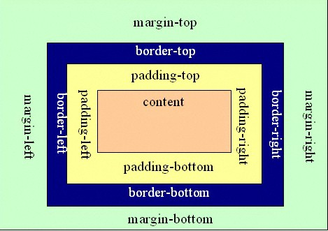


Slide 27
常见布局
实例1 ：实现如图所示的布局文件设计
  要求：并排5个按钮，按钮文字如图
  项目名：Activity_LineLayout
    布局文件main.xml如下：
<?xml version="1.0" encoding="utf-8"?>
<LinearLayout xmlns:android="http://schemas.android.com/apk/res/android"
android:layout_width="fill_parent"
android:layout_height="fill_parent"
android:orientation="horizontal">
<Button android:id="@+id/button1"
android:layout_width="wrap_content"
android:layout_height="wrap_content"
android:text="Hello, I am a Button1"
android:layout_weight="1“/>
……
<Button android:id="@+id/button5"
android:layout_width="wrap_content"
android:layout_height="wrap_content"
android:text="Hello, I am a Button5"
android:layout_weight="1“/>
</LinearLayout>
思考：
如果将每个Button的属性android:layout_weight="1"
删掉，会是何的显示效果？

Slide 28
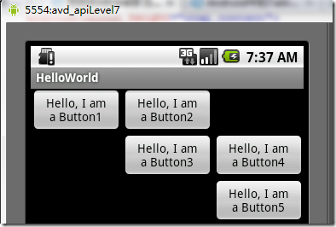
表格布局
TableLayout（表格布局）
  以多行多列的方式显示子对象。
  每一行为一个TableRow 。
  每一行可以拥有0个或多个的单元格（cell）。
  每个单元格内是一个View对象。
  TableLayout 容器不会显示行 、列 或单元格的边框线。
  列的属性
    Shrinkable：设置列的宽度是否可收缩，收缩指表格能够适应其父容器的大小。
    Stretchable：设置列的宽度是否可拉伸，拉伸指可填满表格中空余的空间。
    Collapsed：设置列是否被隐藏。

Slide 29
简单的UI设计
实例2：实现如图所示的布局文件设计
  要求：如图排列5个按钮。
  项目名：Activity_TableLayout
  布局文件main.xml如下：
<?xml version="1.0" encoding="utf-8"?>
<TableLayout xmlns:android="http://schemas.android.com/apk/res/android"
android:layout_width="fill_parent"
android:layout_height="fill_parent"
android:shrinkColumns="0,1,2">
<TableRow><!-- row1 -->
<Button android:id="@+id/button1"
android:layout_width="wrap_content"
android:layout_height="wrap_content"
android:text="Hello, I am a Button1"
android:layout_column="0"
/>
<Button android:id="@+id/button2"
android:layout_width="wrap_content"
android:layout_height="wrap_content"
android:text="Hello, I am a Button2"
android:layout_column="1"
/>
</TableRow>

Slide 30
简单的UI设计
第四章 Android常用基本控件
实例2：实现如图所示的布局文件设计
//续前
<TableRow><!-- row2 -->
<Button android:id="@+id/button3"
android:layout_width="wrap_content"
android:layout_height="wrap_content"
android:text="Hello, I am a Button3"
android:layout_column="1"
/>
<Button android:id="@+id/button4"
android:layout_width="wrap_content"
android:layout_height="wrap_content"
android:text="Hello, I am a Button4"
android:layout_column=“2"
/>
</TableRow>
<TableRow ><!– row3 -->
<Button android:id="@+id/button5"
android:layout_width="wrap_content"
android:layout_height="wrap_content"
android:text="Hello, I am a Button5"
android:layout_column="2"
/>
</TableRow>
</TableLayout>
Notes:
android:collapseColumns="1---隐藏该TableLayout里的TableRow的列1，即第2列（从0开始计算），若有多列要隐藏，用“，”隔开。setColumnCollapsed(int,boolean)
android:stretchColumns="0,1,2"----设置列0、1、2为可伸展列。setColumnCollapsed(int,boolean)
android:shrinkColumns="1,2"-----设置列1、2为可收缩列。当LayoutRow里面的控件还没有布满布局时，shrinkColumns不起作用 setColumnCollapsed(int,boolean)
android:background="@drawable/picture_name"----本例中没有涉及此属性，它是要设置当前view 的背景图片，图片文件应该放在res文件夹下。
android:layout_column="1"：表示控件放在标号为1的列上，标号是从0开始的
android:layout_span表示一个控件占几列空间
可以用”*”来表示所有列，同一列可以同时设置为shrinkable和stretchable

Slide 31
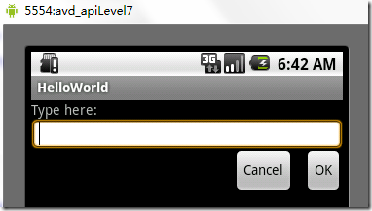
常见布局
RelativeLayout（相对布局）
  是设计UI的有力工具，通常用于比较复杂的布局。
  相对于其他对象的位置显示子对象，常用于表单中。
  如果需要使用多个嵌套的LinearLayout布局时，可以考虑使用RelativeLayout布局。

Slide 32
简单的UI设计
第四章 Android常用基本控件
实例3：实现如图所示的布局文件设计
  项目名：Activity_RelativeLayout
  控件：1个TextView，1个EditText，2个按钮。
  布局文件main.xml如下：
<?xml version="1.0" encoding="utf-8"?>
<RelativeLayout xmlns:android="http://schemas.android.com/apk/res/android"
android:layout_width="fill_parent"
android:layout_height="fill_parent">
<TextView
android:id="@+id/label"
android:layout_width="fill_parent"
android:layout_height="wrap_content"
android:text="Type here:"
/>

Slide 33
简单的UI设计
实例3：实现如图所示的布局文件设计
//续前
<EditText
android:id="@+id/entry"
android:layout_width="fill_parent"
android:layout_height="wrap_content"
android:background="@android:drawable/editbox_background"
android:layout_below="@id/label"/>
<Button
android:id="@+id/ok"
android:layout_width="wrap_content“
android:layout_height="wrap_content"
android:layout_below="@id/entry"
android:layout_alignParentRight="true“
android:layout_marginLeft="10dip"
android:text="OK" />
<Button
android:layout_width="wrap_content“
android:layout_height="wrap_content"
android:layout_toLeftOf="@id/ok"
android:layout_alignTop="@id/ok"
android:text="Cancel" />
</RelativeLayout>

Slide 34
常见布局
第四章 Android常用基本控件
RelativeLayout 常用属性
  值为Ture或false的属性
    layout_centerHorizontal：位于父对象的横向中央。
    layout_centerInParent：位于父对象的中央。
    layout_alignParentLeft：与父对象的左侧对齐。
  取其他对象id的属性
    layout_toRightOf：位于给出id对象的右侧。
    layout_alignTop：与给出id对象的上边界对齐。
  取值为像素的属性
    layout_marginBottom：当前对象的下方的留出的空白。
  注意：要避免循环依赖。
    例如已设置父对象的排列为wrap_content，子对象就不能设置为layout_alignParentBottom.

Slide 35
常见布局
AbsoluteLayout（绝对布局）
  通过指定坐标显示子对象。
  屏幕左上角的坐标为（0,0）。
  一般情况，不推荐使用绝对布局方式。

Slide 36
Android常用基本控件
Widget
  Widget是为构建用户交互界面提供服务的视图对象。
  Widget类是View类的子类。
  Android的可视控件都在android.widget包内。
  Widget常用的控件包括：
    文本控件如：TextView、EditText
    按钮控件如：Button、ImageButton
    选择控件如： Checkbox、RadioButton
    图片显示控件如：ImageView
    时钟控件：AnalogClock、DigitalClock
    日期与时间选择控件：DatePicker、TimePicker
    ……

Slide 37
Android常用基本控件
第四章 Android常用基本控件
TextView
  TextView继承自View。
  TextView在android.widget.TextView包中定义。
  功能：向用户显示文本内容。
  TextView显示的文本只能在初始设置时或在程序中修改。
  属性：
    gravity：定义横向和纵向的显示方式。
    height：以像素为单位定义高度。
    width ：以像素为单位定义高度。
    text：显示的文本内容。
    textSize：设置显示的文本大小。
    textColor：设置显示的文本颜色。
    typeface：设置显示的文本字体。

Slide 38
Android常用基本控件
第四章 Android常用基本控件
TextView
  属性gravity与layout_gravity的区别：
    android:gravity用于设置这个View内的所有子元素的对齐方式。
    android:layout_gravity用于设置这个View在其父容器中的对齐方式。
  属性padding与layout_margin的区别：
    padding是站在父View的角度描述问题的，它规定它里面的内容必须与这个父View边界的距离。
    margin则是站在自己的角度描述问题的，规定自己和其他（上下左右）的View之间的距离，如果同一级只有一个View，那么它的效果基本上和padding一样。

Slide 39
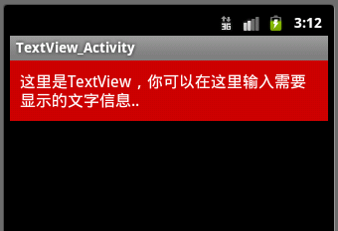
Android常用基本控件
第四章 Android常用基本控件
在布局文件中定义TextView
<TextView
android:id="@+id/text_view"
android:layout_width="fill_parent“
android:layout_height="wrap_content"
android:textSize="16sp"
android:textColor="#ffffff"
android:padding="10dip"
android:background="#cc0000"
android:text="这里是TextView，你可以在这里输入需要显示的文字信息.."
/>

Slide 40
Android常用基本控件
第四章 Android常用基本控件
EditText
  EditText继承自TextView 。
  EditText控件定义在android.widget.EditText包中。
  功能：向用户显示文本内容，并可以对文本进行编辑。
  属性：
    cursorVisible：设置光标是否可见，默认可见。
    lines：设置固定行数以确定EditText的高度。
    maxLines：设置最大的行数。
    singleLine ：设置文本框为单行模式。
    maxLength：设置最大的显示长度。
    scrollHorizontally：设置文本框是否可以进行水平滚动。
    password：设置显示是否为密码模式。
    phoneNumber：设置显示文本只能是电话号码。

Slide 41
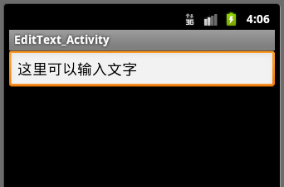
Android常用基本控件
第四章 Android常用基本控件
在布局文件中定义EditText
<EditText android:id="@+id/edit_text"
android:layout_width="100dip"
android:layout_height="wrap_content"
android:text="one"
android:gravity="center"
android:layout_gravity="right"/>

Slide 42
Android常用基本控件
第四章 Android常用基本控件
按钮控件
  Button
    Button继承自TextView 。
    Button上显示文本。
    Button的背景可以改变颜色，或显示图片。
    Button控件设置OnClickListener监听器，监听按钮被按下事件。
    在按钮监听器的实现代码中编写按钮按下事件的处理代码。
  ImageButton
    ImageButton继承自ImageView。
    ImageButton 上显示图片，没有Text属性。
    ImageButton也具有背景色，为了不影响图片的显示，一般要将其背景色设置为透明。
    ImageButton在未被按下和被按下不同状态通常要设置不同的图片，以示区别。

Slide 43
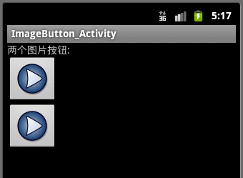
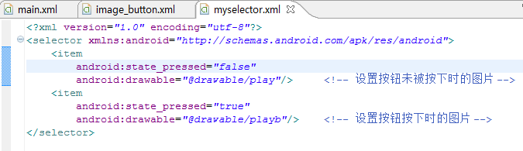
Android常用基本控件
第四章 Android常用基本控件
在布局文件中定义ImageButton
<ImageButton
android:id="@+id/image_button1"
android:src="@drawable/play"
android:layout_width="wrap_content"
android:layout_height="wrap_content"/>
<ImageButton
android:id="@+id/image_button2"
android:src="@drawable/myselector"
android:layout_width="wrap_content"
android:layout_height="wrap_content"/>

Slide 44
Android常用基本控件
ImageView
  显示图片。
  图片来源有多种途径：如资源文件的id，Drawable下的对象，Content Provider中的URI等。
  常用属性
    src：定义横向和纵向的显示方式。
    scaleType：以像素为单位定义高度。
  常用方法
    setAlpha()：设置ImageView的透明度。
    setSelected()：设置ImageView的选中状态。
    setImageDrawable()：设置ImageView的内容为指定的Drawable对象。
    setImageResource()：设置ImageView的内容为指定id的资源。
    setImageBitmap()：设置ImageView的内容为指定的Bitmap对象。
    setImageURI()：设置ImageView的内容为指定的URI。

Slide 45
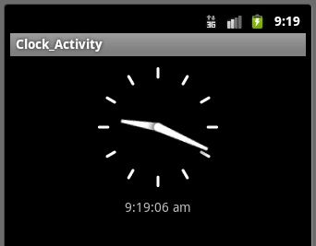
Android常用基本控件
时钟控件
  AnalogClock
    以模拟时钟指针形式显示时间 。
  DigitalClock
    以数字形式显示时间，并精确到秒。
  在布局文件中定义时钟控件
  <AnalogClock
  android:id="@+id/analog"
  android:layout_width="wrap_content"
  android:layout_height="wrap_content"
  android:layout_gravity="center_horizontal"
  /> <!-- 声明一个AnalogClock控件 -->
  <DigitalClock
  android:id="@+id/digital"
  android:layout_width="wrap_content"
  android:layout_height="wrap_content"
  android:layout_gravity="center_horizontal"
  /> <!-- 声明一个DigitalClock控件 -->

Slide 46
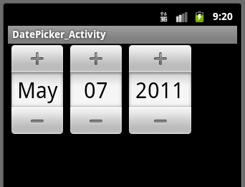
Android常用基本控件
DatePicker
  向用户提供包含年、月、日的日期数据，并允许用户对其进行修改。
  如果要捕获用户修改日期数据事件，需要为DatePicker添加onDateChangedListener监听器。
  常用方法
    getDayOfMonth()：获取日期天数。
    getMonth()：获取日期月份。
    getYear()：获取日期年份。
    updateDate()：根据传入的参数更新控件的日期值。
  在布局文件中定义DatePicker。
    <DatePicker
    android:id="@+id/date_picker”
    android:layout_width="wrap_content"
    android:layout_height="wrap_content" />

Slide 47
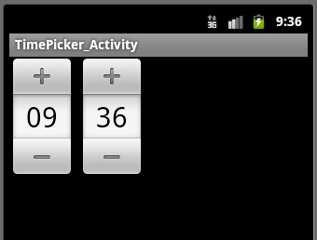
Android常用基本控件
TimePicker
  向用户提供一天中的时间，可以是24小时制，也可以为AM/PM制，并允许用户对其进行修改。
  如果要捕获用户修改时间事件，需要为TimePicker添加onTimeChangedListener监听器。
  常用方法
    getCurrentHour()：获取当前小时。
    getCurrentMinute()：获取当前分钟。
    setCurrentHour ()：根据传入参数设置当前小时。
    is24HourView()：判断是否为24小时制。
  在布局文件中定义TimePicker。
    <TimePicker
    android:id="@+id/time_picker”
    android:layout_width="wrap_content"
    android:layout_height="wrap_content" />

Slide 48
Android常用基本控件
复选与单选按钮控件
  CheckBox与RadioButton都继承自CompoundButton。
  CheckBox
    复选框按钮 。
  RadioButton
    单选按钮。
    一组单选按钮需要编制到一个RadioGroup中。
  CheckBox与RadioButton的常用方法
方法名称 | 说明
isChecked() | 判断控件是否为选中状态，选中则返回True。
setChecked() | 通过参数传入，设置控件是否为选中状态。
performClick() | 调用OnClickListener监听器，即模拟一次单击操作。
setOnCheckedChangeListener() | 为控件设置OnCheckedChangeListener监听器。

Slide 49
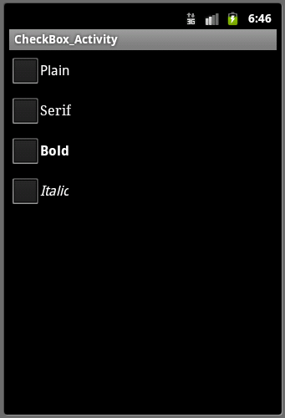
Android常用基本控件
在布局文件中定义CheckBox
<CheckBox android:id="@+id/plain_cb"
android:text="Plain"
android:layout_width="wrap_content"
android:layout_height="wrap_content"
/>
<CheckBox android:id="@+id/serif_cb"
android:text="Serif"
android:layout_width="wrap_content"
android:layout_height="wrap_content"
android:typeface="serif"
/>
<CheckBox android:id="@+id/bold_cb"
android:text="Bold"
android:layout_width="wrap_content"
android:layout_height="wrap_content"
android:textStyle="bold"
/>
<CheckBox android:id ="@+id/italic_cb"
android:text="Italic"
android:layout_width="wrap_content"
android:layout_height="wrap_content"
android:textStyle="italic"
/>
第四章 Android常用基本控件

Slide 50
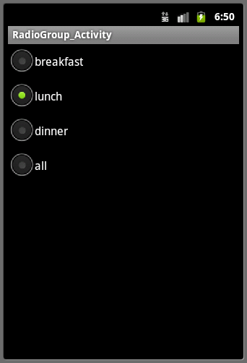
Android常用基本控件
在布局文件中定义RadioButton
<RadioGroup
android:layout_width="fill_parent"
android:layout_height="wrap_content"
android:orientation="vertical"
android:checkedButton="@+id/lunch"
android:id="@+id/menu">
<RadioButton
android:text="breakfast"
android:id="@+id/breakfast"
/>
<RadioButton
android:text="lunch"
android:id="@id/lunch" />
<RadioButton
android:text="dinner"
android:id="@+id/dinner" />
<RadioButton
android:text="all"
android:id="@+id/all" />
</RadioGroup>
第四章 Android常用基本控件

Slide 51
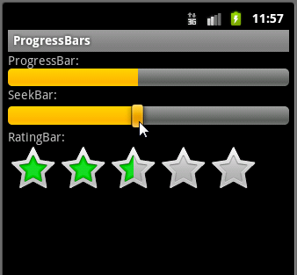
Android常用控件
进度条与滑块
  ProgressBar是一种列表视图进度条控件。通过启动一个后台线程定时更改进度数据。
  SeekBar是滑块控件，继承自ProgressBar。用来接收用户拖拉进度条的滑块操作，通常与进度条联合使用。
  RatingBar是五星形滑块进度条控件。
  例：在屏幕中放置一个ProgressBar，SeekBar和RatingBar，并且可以同步移动。
    项目名： Activity_ProgressBars
    Java代码：ProgressBarsActivity.java

Slide 52
ProgressBar 进度条
常常用单独的线程来设置进度
XML属性
  android:max 最大进度
  android:progress 当前进度
  style="@android:style/Widget.ProgressBar" 或是"@android:style/Widget.ProgressBar.Horizontal "
  android:secondaryProgress 在进度条中的一个进度标记
setProgress() 设置当前进度

Slide 53
SeekBar RatingBar
SeekBar ProgressBar的子类 拖拉条
  添加监听 SeekBar.OnSeekBarChangeListener
RatingBar ProgressBar的子类 星级滑块
XML属性
  android:max 全部星块数量
  android:rating 初始星块数量
添加监听 RatingBar.OnRatingBarChangeListener

Slide 54
小结
Android常见的布局：
  LinearLayout（线性布局）
  RelativeLayout（相对布局）
  TableLayout（表格布局）
  FrameLayout（帧布局）
  AbsoluteLayout（绝对布局）
Widget中常用基本控件
  文本控件如：TextView、EditText
  按钮控件如：Button、ImageButton
  选择控件如： Checkbox、RadioButton
  图片显示控件如：ImageView
  时钟控件：AnalogClock、DigitalClock
  日期与时间选择控件：DatePicker、TimePicker

Slide 55
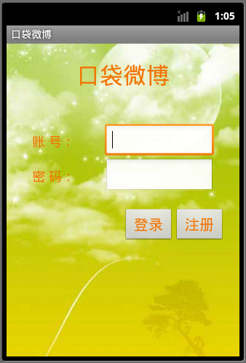
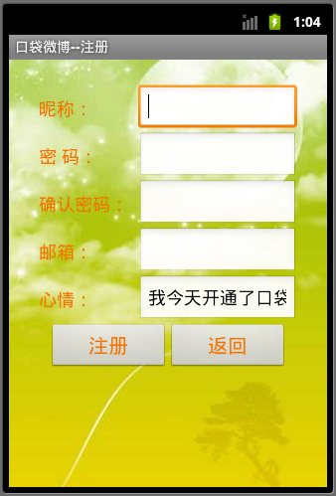
作业
设计一个自己微博的登录界面
设计一个自己微博的注册界面
下图仅供参考
第四章 Android常用基本控件

Slide 56

结束

